Slide 1

Еремина Анна Сергеевна, учитель-логопед
МБДОУ ДС № 2 «Крепыш» г.Кузнецка

Slide 2


Технология
X

Slide 3
К | О | Н | К | У | Р | С
Р | Е | Ч | Ь
О | П | Ы | Т
С | Е | М | Ь | Я
С | А | Д | О | В | Н | И | Ц | А
Е | Р | Ш | О | В
Н | А | У | К | А
С | А | М | О | А | Н | А | Л | И | З

Slide 4
Тема педагогической находки
«Использование приёмов технологии «кроссенс» в развитии речевых и творческих способностей дошкольников»

Slide 5
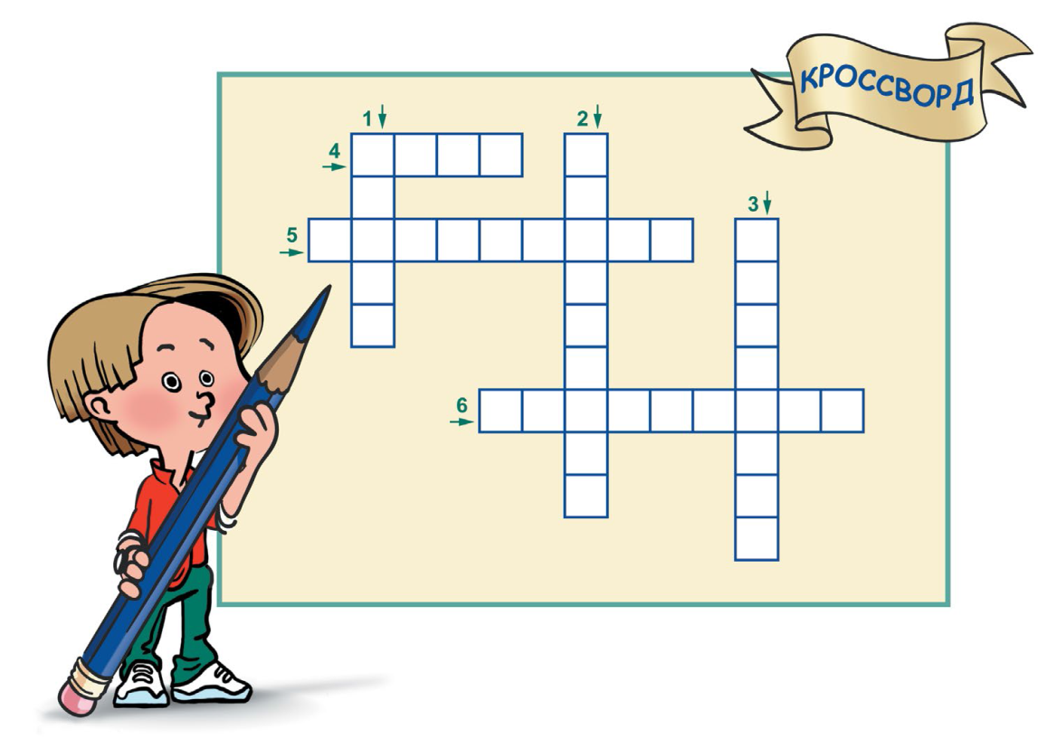
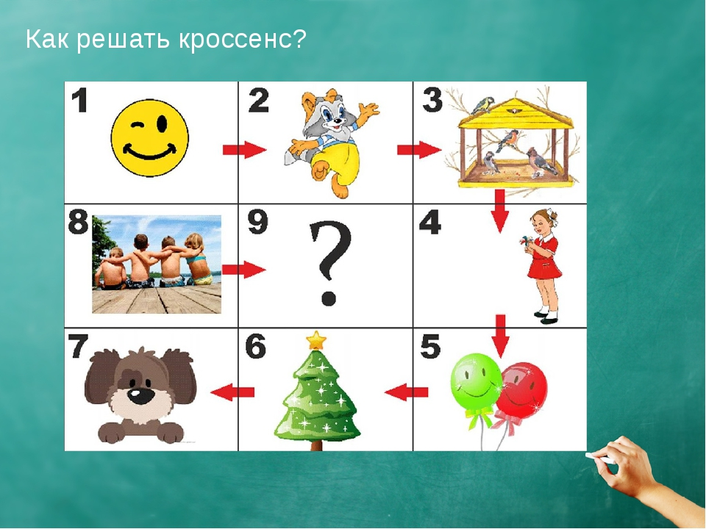
Что такое «кроссенс?»
Кроссворд-
пересечение
слов
Кроссенс-
пересечение
смыслов

Slide 6
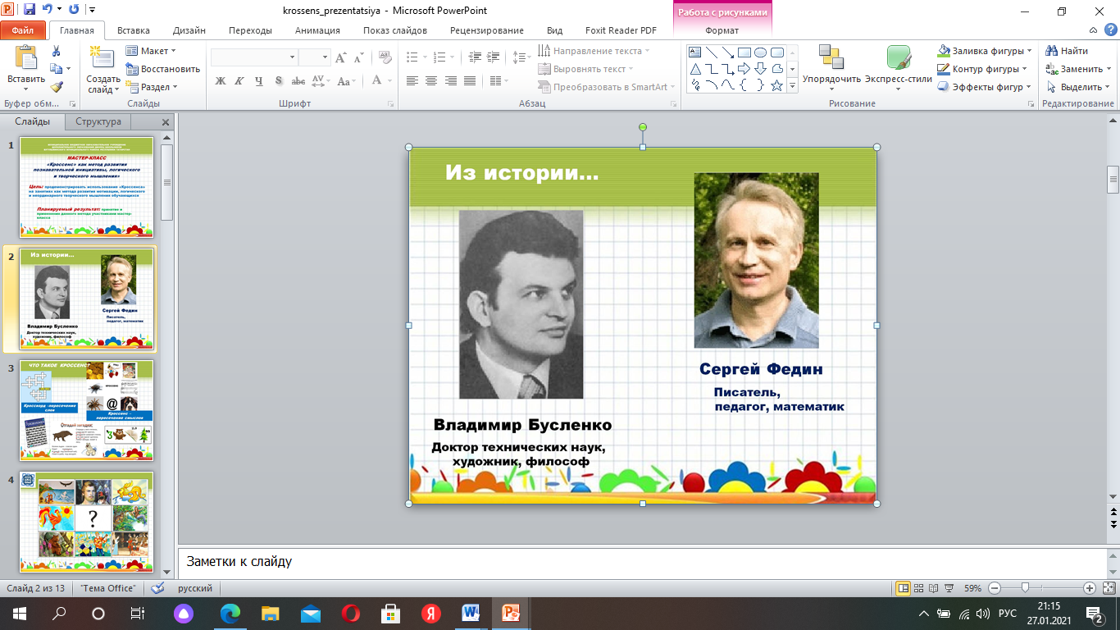
Из истории создания «кроссенса»…
Владимир Бусленко
доктор технических наук, художник, философ
Сергей Федин
писатель, педагог, математик

Slide 7
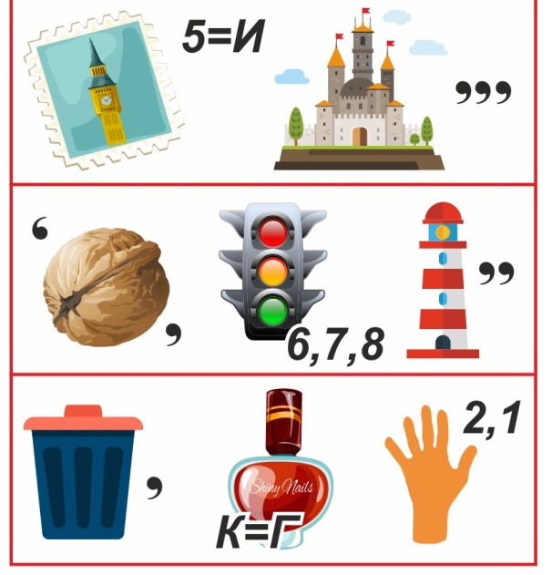
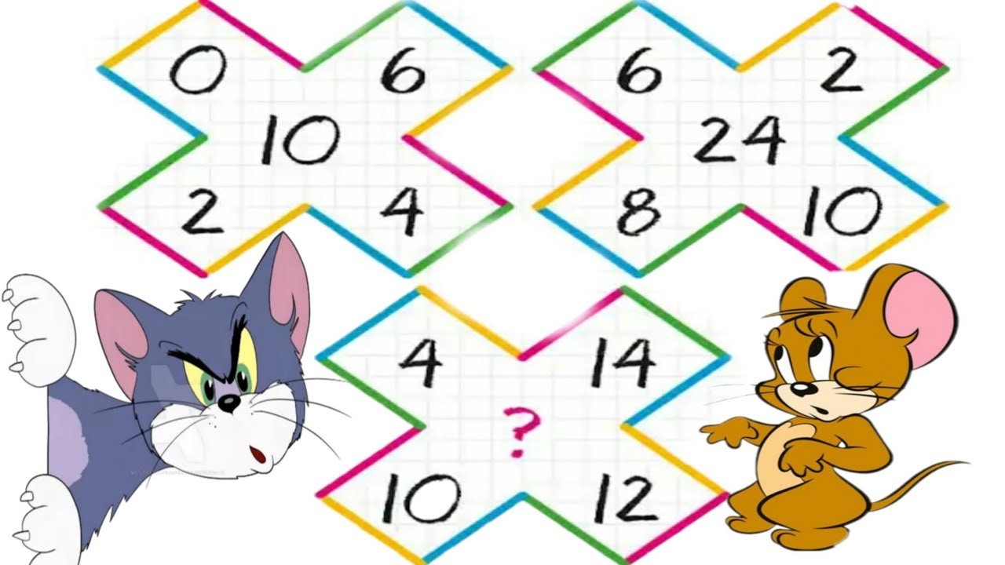
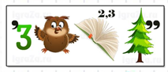
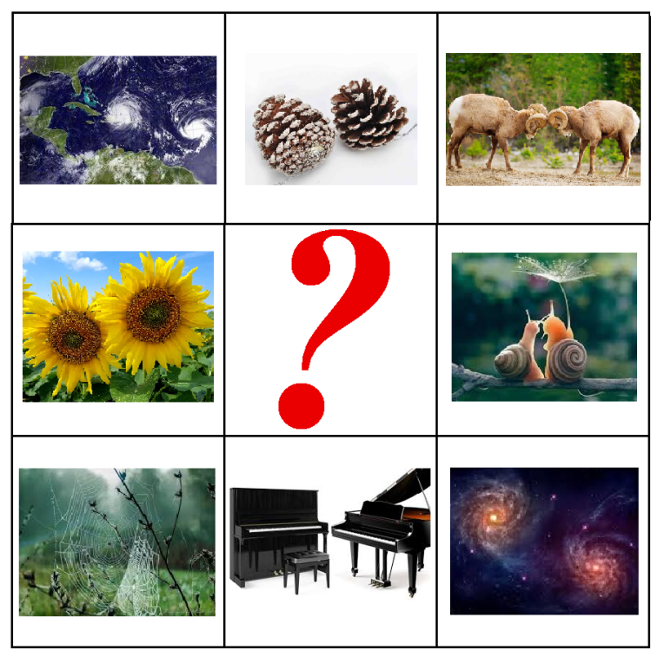

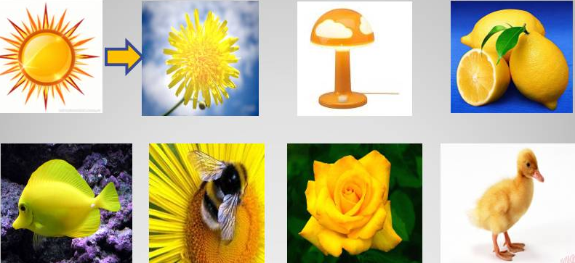
Кроссенс – ассоциативная головоломка нового поколения

Slide 8
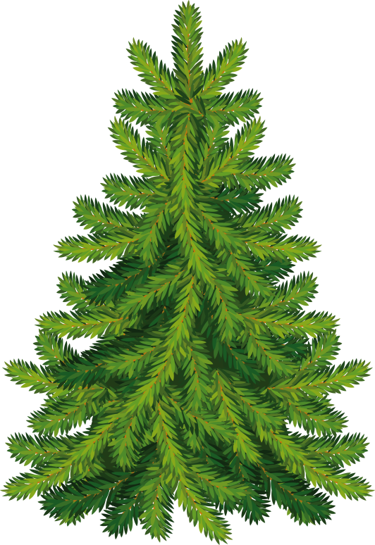
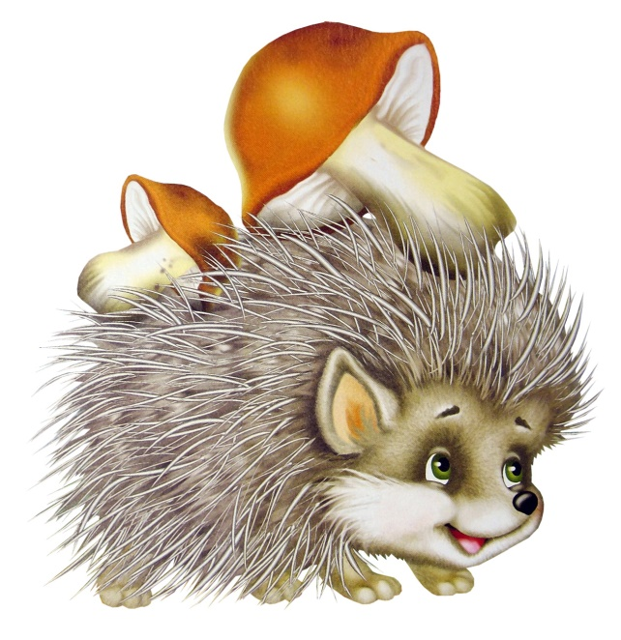


Иголки
Молчание

Slide 9
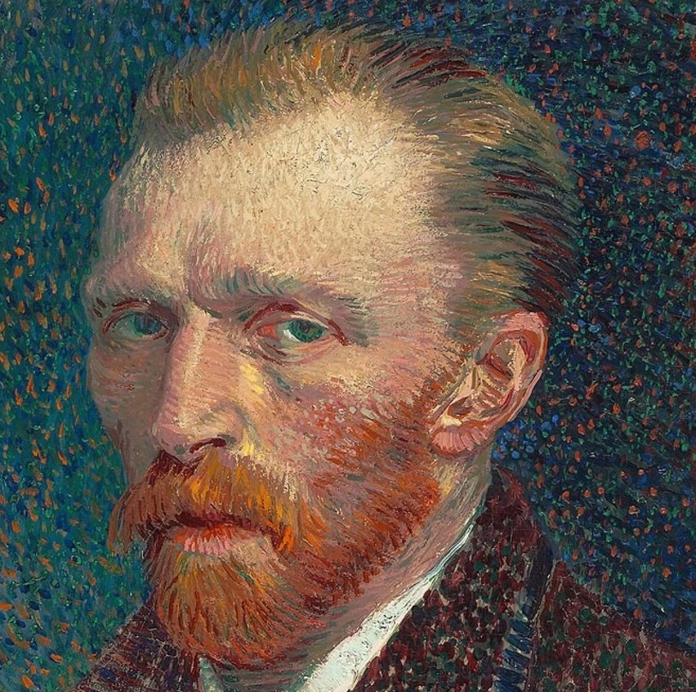

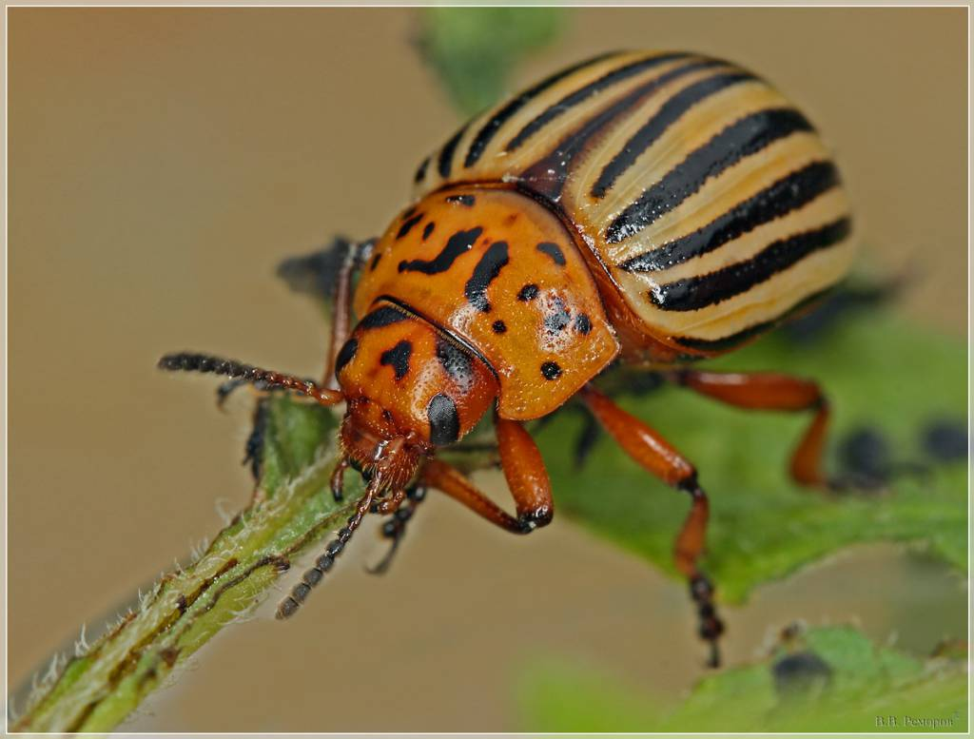

Slide 10
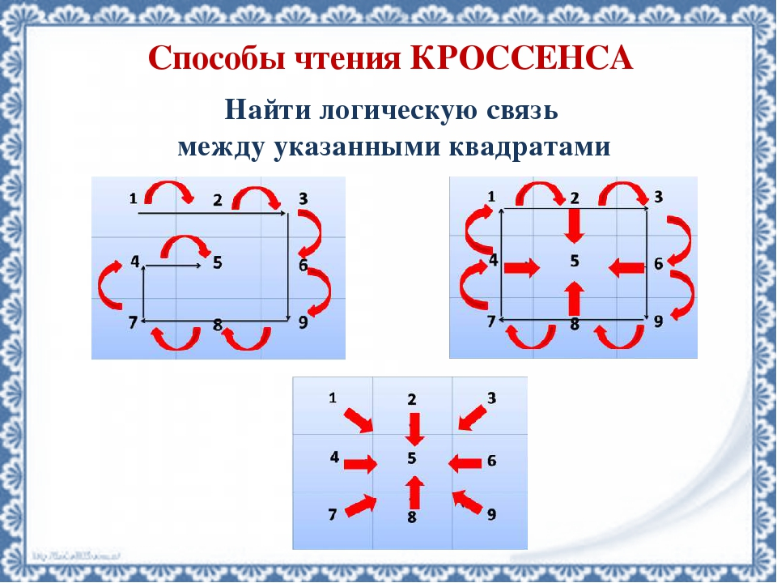
Способы чтения кроссенса.
Найти логическую связь между указанными квадратами

Slide 11
Определить тему
Подобрать картинки, имеющие отношение
к данной теме
Объяснить связи
между ними

Slide 12
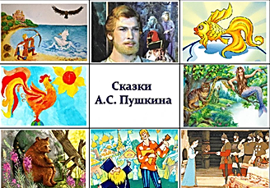


Slide 13
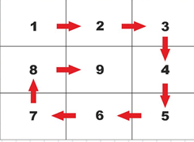

Slide 14
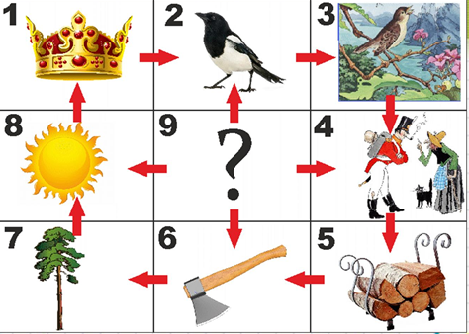
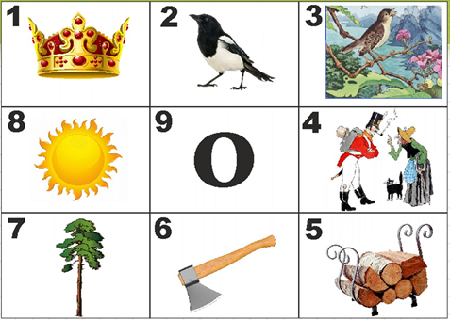

Slide 15
Новизна опыта работы
Проблема речевого развития детей решается в процессе дополнения традиционных приёмов обучения нетрадиционной техникой «кроссенс».

Slide 16
Метод «кроссенс» позволяет:
Разнообразить образовательную деятельность с детьми
Заинтересовать каждого ребёнка
в происходящем действии
Научить воспринимать и перерабатывать внешнюю информацию
Обогатить устную речь дошкольников
Облегчить процесс запоминания

Slide 17
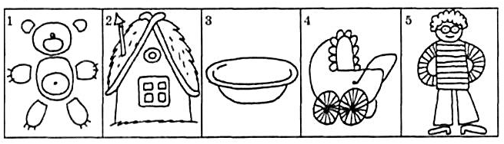
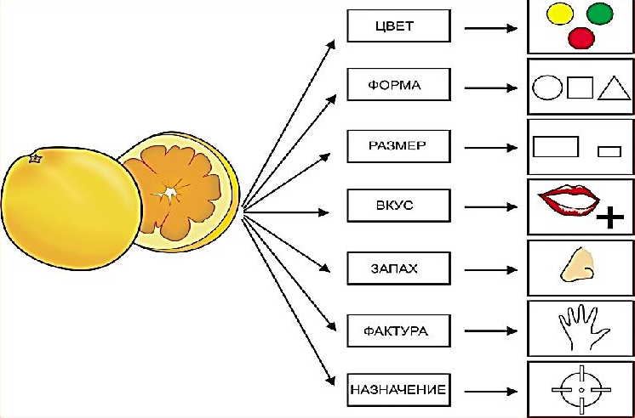
Методы и приёмы для развития связной речи дошкольников
Описание предмета по схеме:
Описание предмета по схематической зарисовке

Slide 18
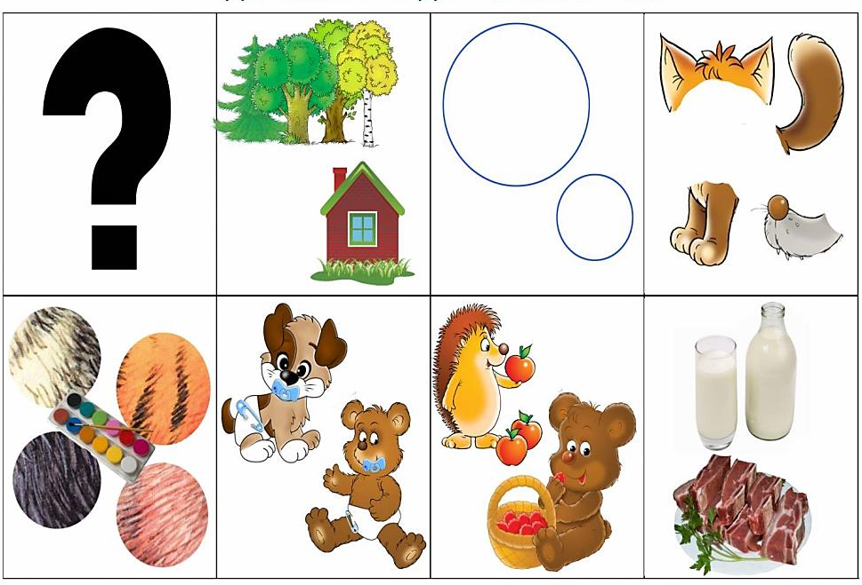
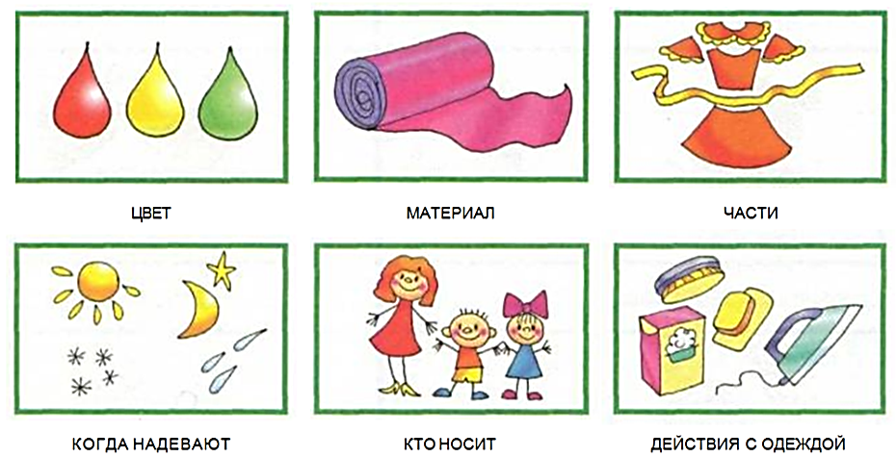
Методы и приёмы для развития связной речи дошкольников
Описание предмета по схеме:
Описание предмета по общей схематической зарисовке (используется при описании предметов относящихся к одной классификации: дикие животные, игрушки, одежда и др.)

Slide 19
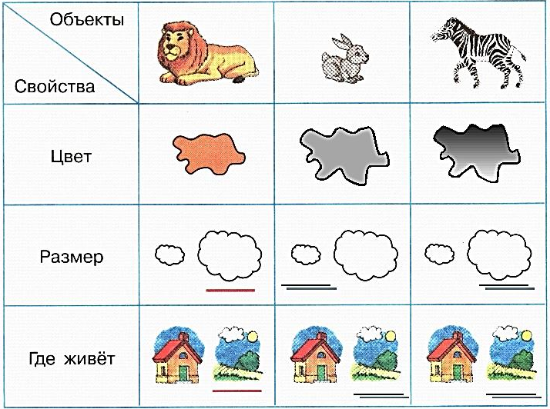
Методы и приёмы для развития связной речи дошкольников
Описание предмета по схеме:
Сравнение предметов по общей схематической зарисовке

Slide 20
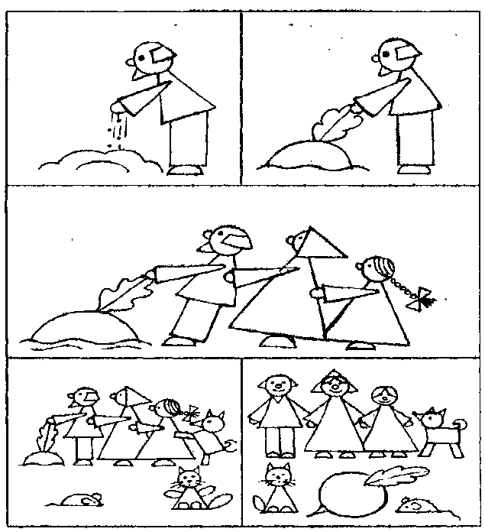
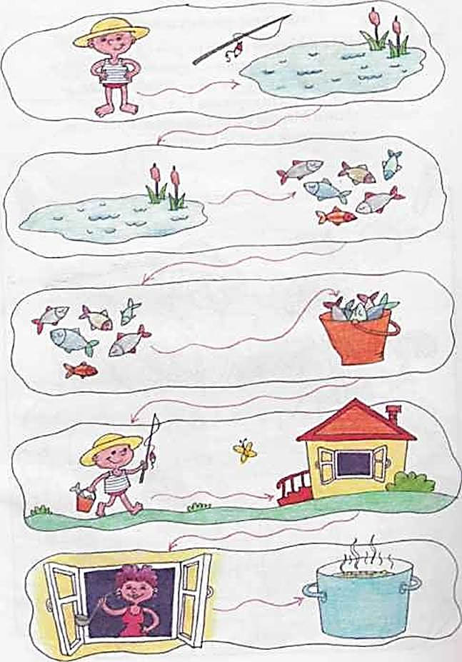
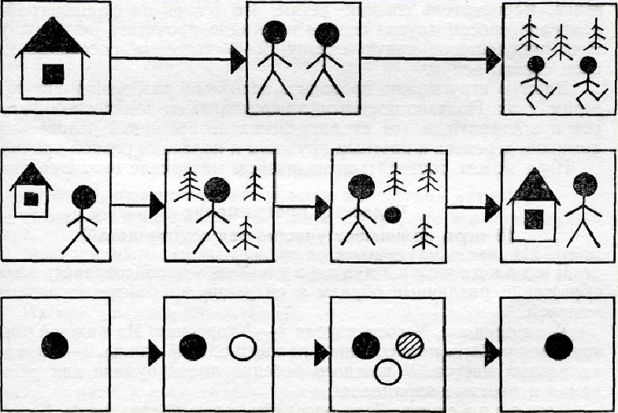
Методы и приёмы для развития связной речи дошкольников
Пересказ по схематичным сюжетным картинкам:
Работа по сюжетной картинке с применением схематичной зарисовки:

Slide 21
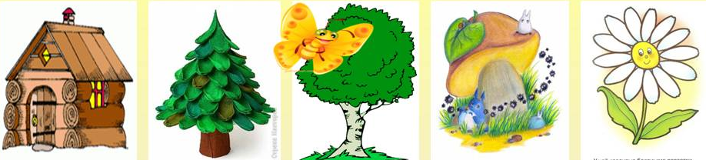
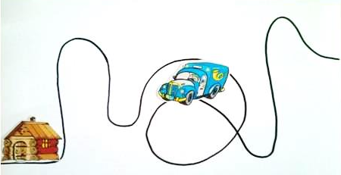
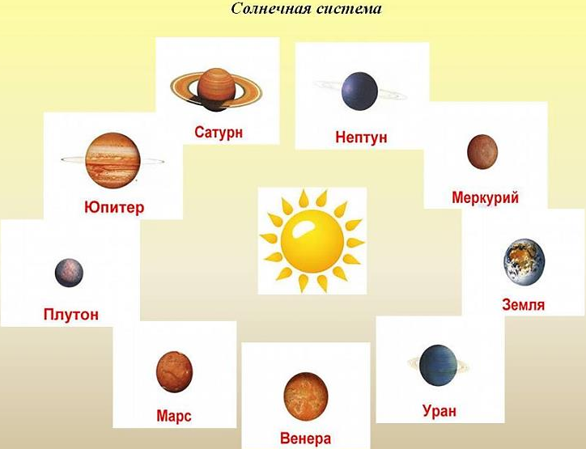
Методы и приёмы для развития связной речи дошкольников
Подвижное рассказывание с использованием магнитных картинок.
Использование круговых диаграмм при составлении рассказа

Slide 22
Метод «кроссенс» помогает:
Упражнять в умении выделять и называть предметы,
их признаки, состояния, действия
Учить детей классифицировать и обобщать
предметы и явления
Развивать зрительное восприятие
Учить определять пространственные отношения символов, размещенных в таблице
Закреплять умение употреблять в речи
предложно-падежные конструкции
Учить детей анализировать, вычленять части, объединять в пары, группы,
систематизировать по признакам.
Развивать логику, образное мышление
Учить детей связно мыслить,
составлять рассказы

Slide 23
Использование кроссенса
При формулировке темы и цели занятия
При закреплении и обобщении изученного материала
При изучении нового материала
В индивидуальной работе
В качестве творческого домашнего задания

Slide 24


Slide 25
Спасибо за внимание!

